Slide 1
Jsp특징
MVC 흐름
프로젝트 생성하기
Jsp 만들기 실행하기
Jsp 아키텍처
Jsp 문서 작성하기
Jsp 문서 작성하기

Slide 2
Jsp 특징
1.동적 웹 어플리케이션 컴포넌트 이다 (컴포넌트는 HTML문서 jsp 웹 어플리케이션 이루는 요소 하나하나를 컴포넌트라고 하고 컴포넌트들을 담고 있는 것이 컨테이너이다 )
2.확장자는 jsp이다
3.클라이언트의 요청에 동적으로 작동하고, 응답은 HTML형식으로 응답을 해준다
4.컴파일 단계를 걸쳐서 서블릿으로 변환이 되어 실행된다
5.MVC 패턴에서 View로 이용된다

Slide 3
MVC에 흐름
Controller
(servlet)
웹 브라우저
View
(jsp)
Model
웹 브라우저가 request를 요청을 하게 되면 컨트롤러 가 무엇을 요청했는지 판단을 한다 판단을 하고 모델한테 보내준다
모델에서는 해당하는 로직들을 가공을 한다 그리고 다시 컨트롤러에게 보내고 컨틀롤러가 이제 뷰쪽으로 보낸다
뷰는 받은 가공된 로직들을 웹 브라우저에게 respons를 보내주게 되면서 작업이 끝나게 된다.
데이터가 필요하면 DB로 간다
DB

Slide 4
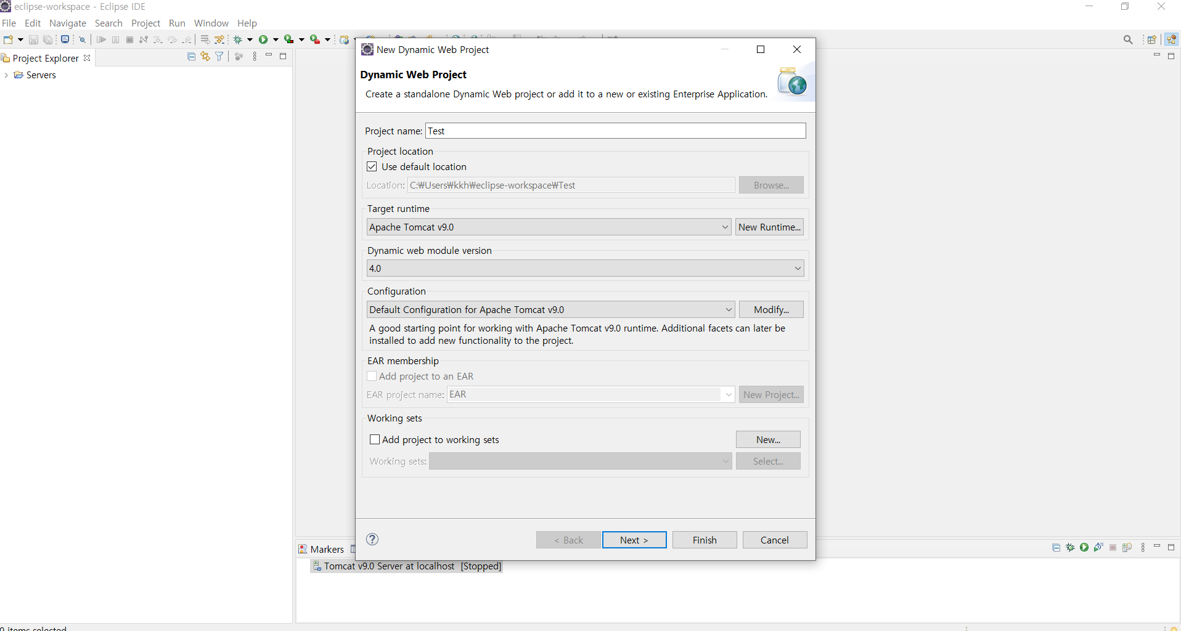
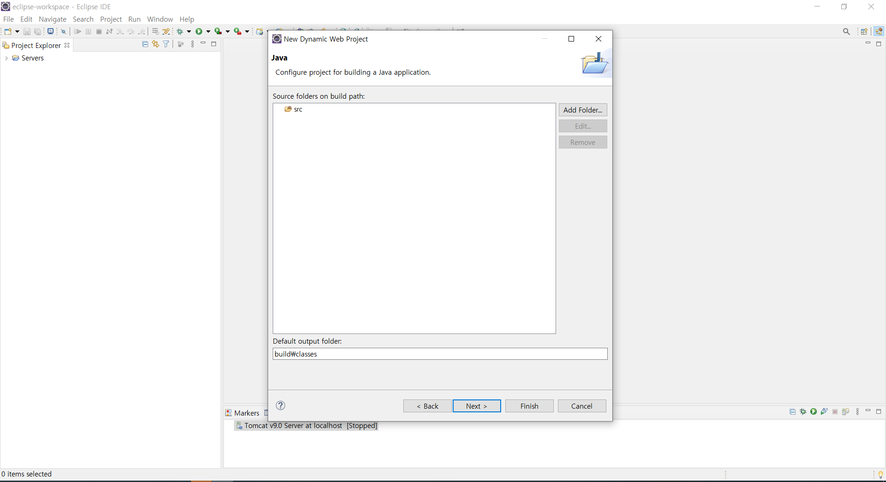
프로젝트 생성하기

Slide 5
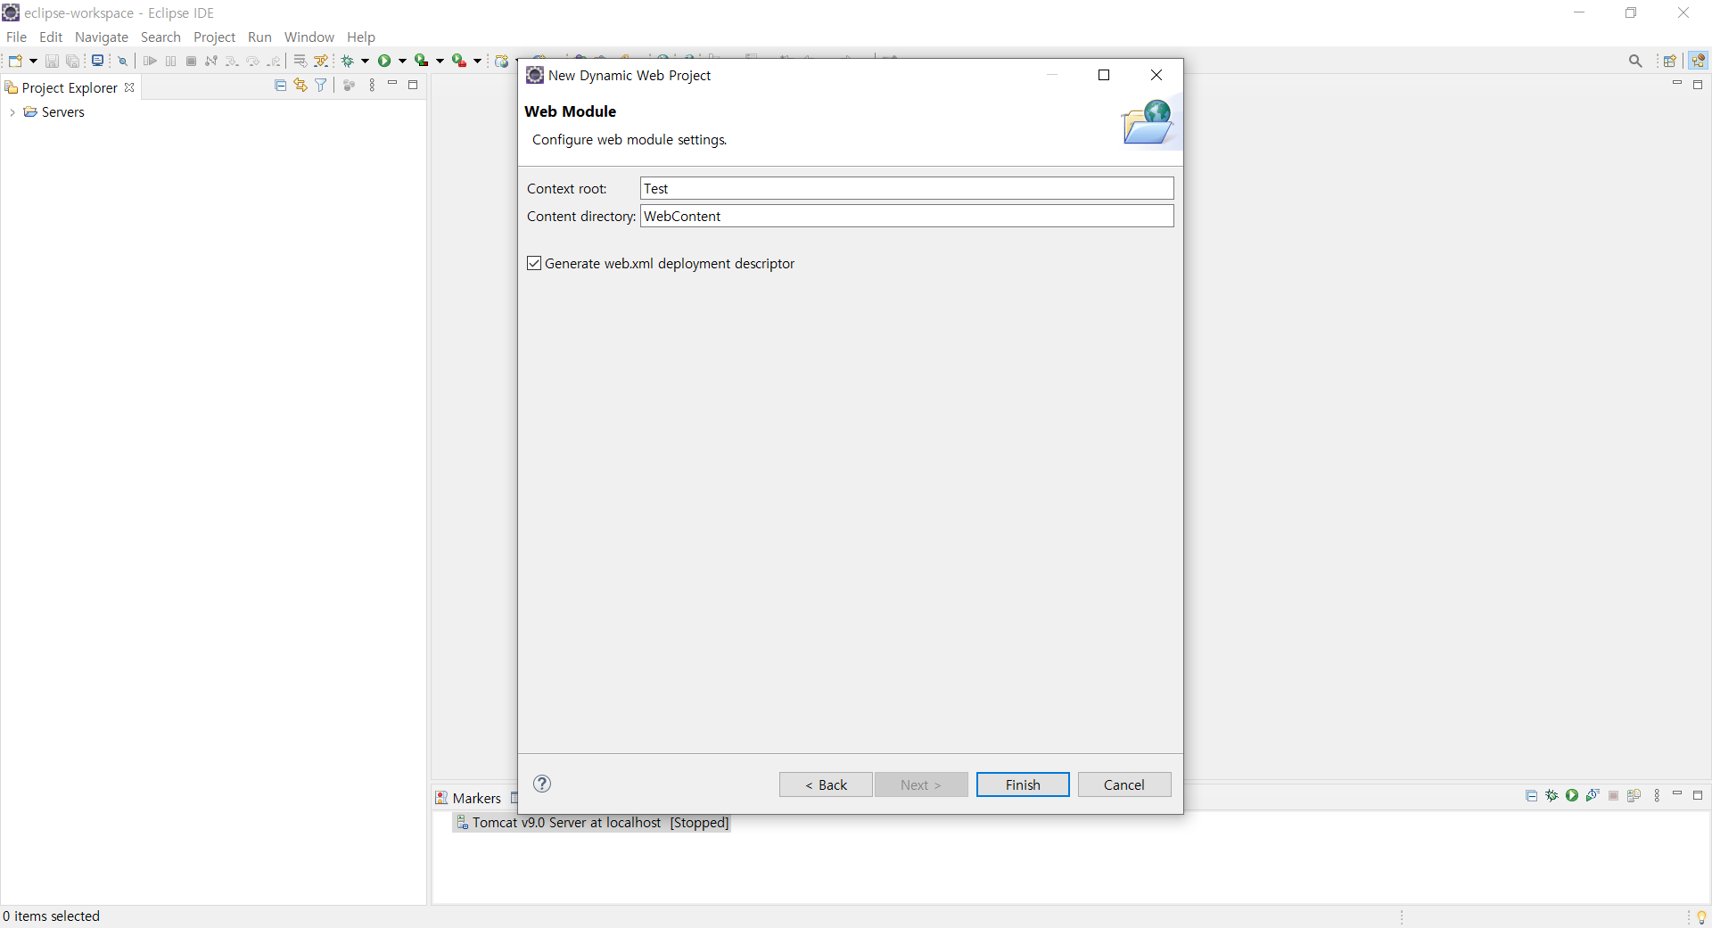
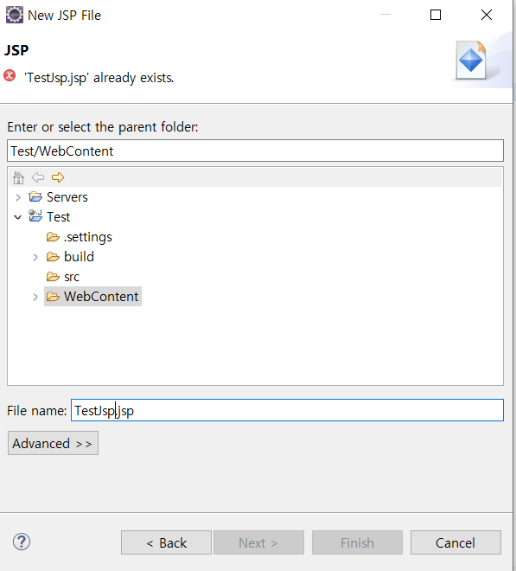
Jsp 파일 만들기
Jsp가 생성 됐으면 생성된 Jsp에서 파일 만들기를 통해
Jsp를 만들어 준다

Slide 6
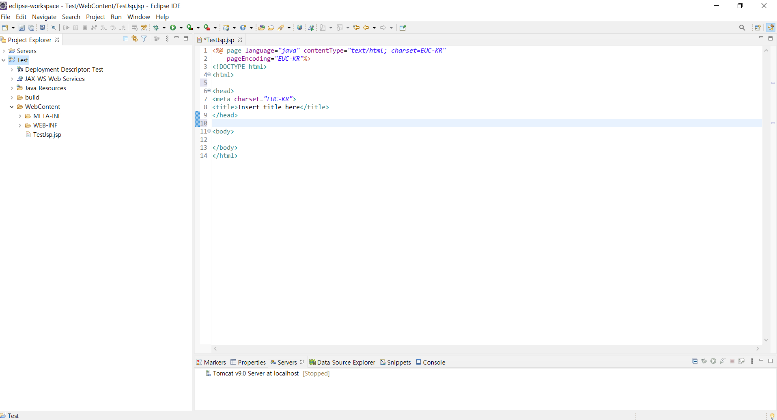
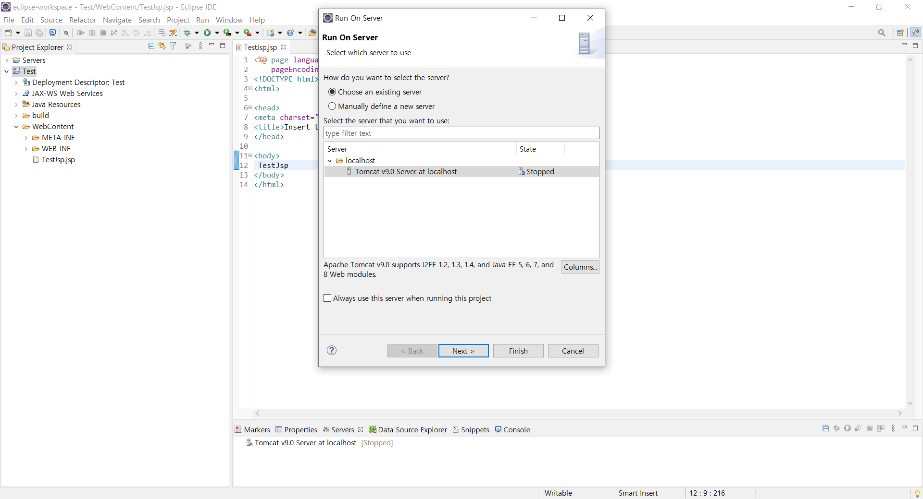
Jsp 파일 실행하기
Body에 TestJsp를 입력해준다.
Ctrl+F11 하게되면 실행이 아래 화면 처럼 나온다.

Slide 7
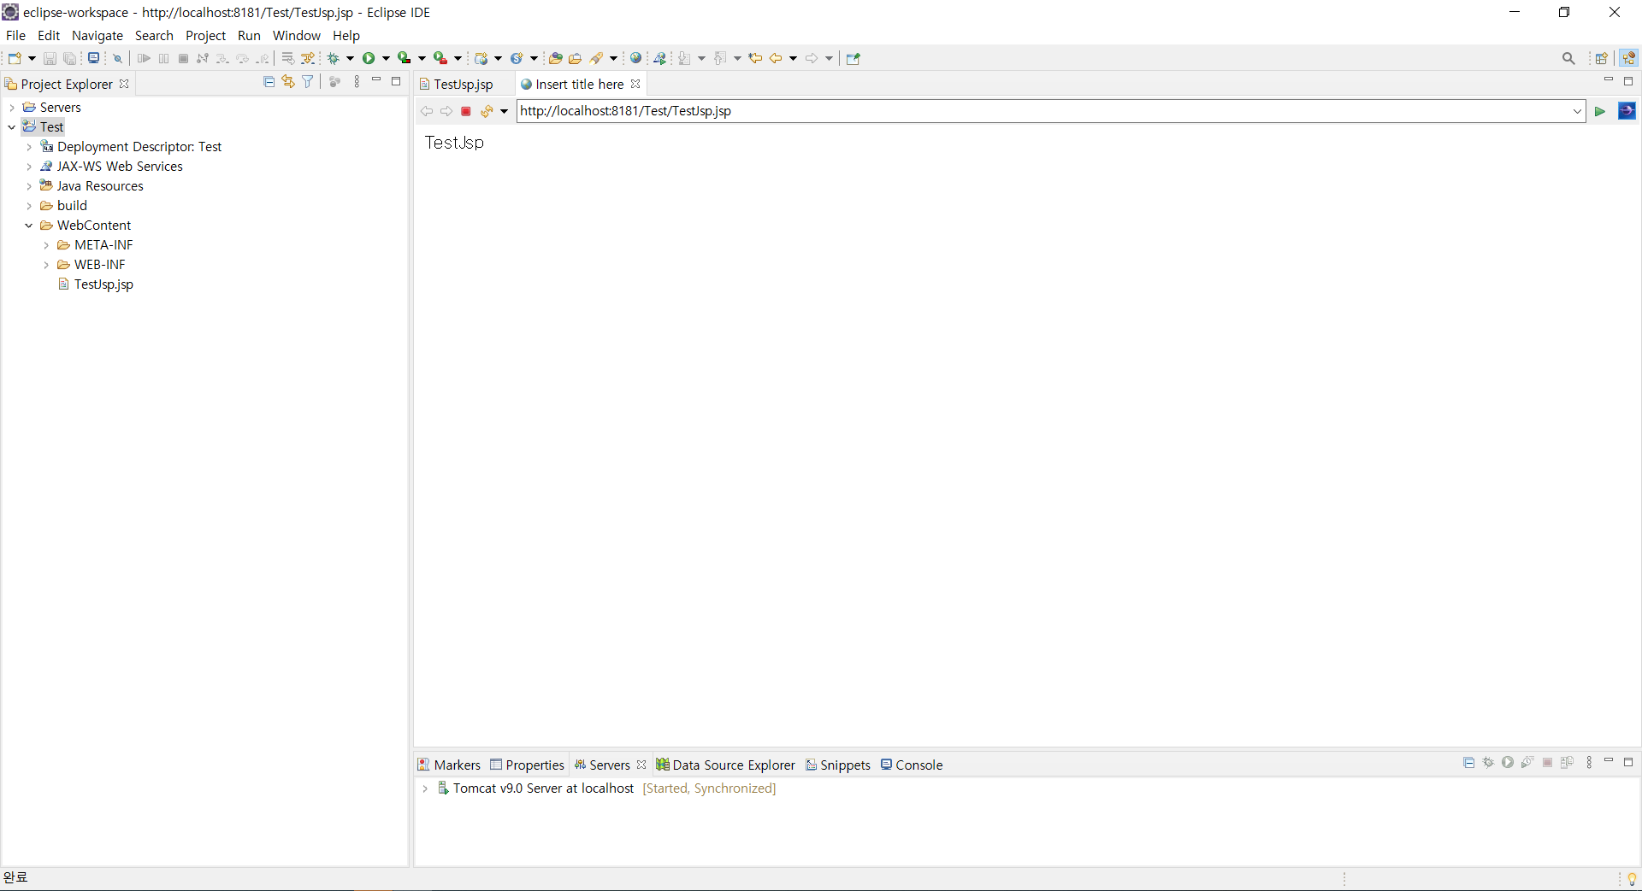
Jsp 파일 실행하기
이런 화면이 나오면 자신이 입력한 문장이 나오는 것을 확인할 수 있다 .

Slide 8
JSP 아키텍처
자바파일로 변환
컴파일
.jsp file
(TestJsp.jsp)
Java file
(TestJsp_jsp.java)
Class file
(TestJsp_jsp_java_class)
Jsp파일이 Comcat을 통해 자파파일로 변환 되고 컴파일러를 통해 자바파일이 클래스파일로 바뀌게 된다 이러한 과정으로 뷰를 통해 웹 브라우저 화면으로 출력 값이 나오게 되는 것이다.

